Slide 1

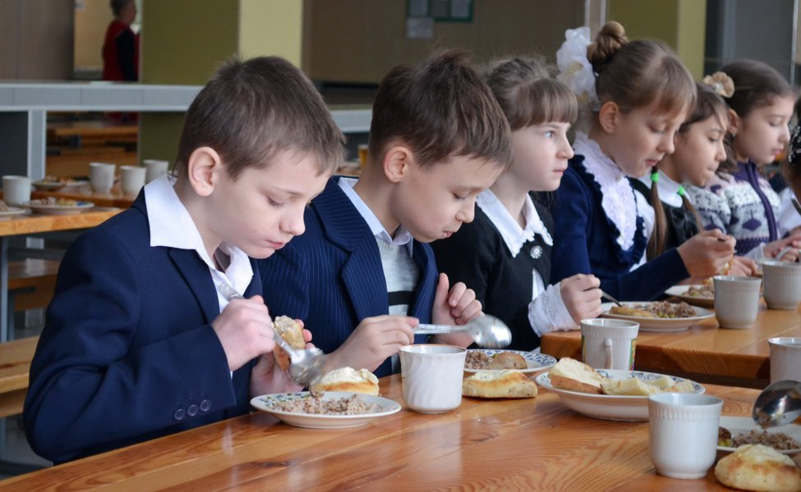
Муниципальное казённое образовательное учреждение
Средней общеобразовательной школы 16
г. Болотное
«Так ли важен завтрак?»
Девиз проекта: «Полезный завтрак –залог здоровья и ученья!»

Slide 2

Визитная карточка проекта
Методическая тема проекта : «Здоровое питание залог успеха в жизни, в учебе и труде»
Творческое название проекта : «Завтрак полезен или нет?»
Девиз проекта : ««Полезный завтрак –залог здоровья и ученья!
Тип проекта: исследовательский, образовательно-игровой, практико- информационный, ориентированный
Вид проекта: внутренний , групповой, межпредметный, среднесрочный,
Объект исследования: завтрак
Предмет проекта : Совместная деятельность педагога с детьми
Тематическое поле: окружающий мир тема «Здоровый образ жизни»
Методы исследования:
сбор информации из книг, ресурсов Интернета;
анкетирование и опрос учащихся и их родителей;
беседа со школьным медработником и заведующим школьной столовой; анализ, сравнение, обобщение и наблюдение;
Длительность работы над исследованием: декабрь 2015–март2016
Участники проекта: учащиеся 1»В» класса, педагог, заведующий школьным пищеблоком, медицинский работник школы, родители учеников,
Место проведения(заказчик): Самарская область, город Тольятти,
МБОУ средня школа №1 им.В.Носова

Slide 3
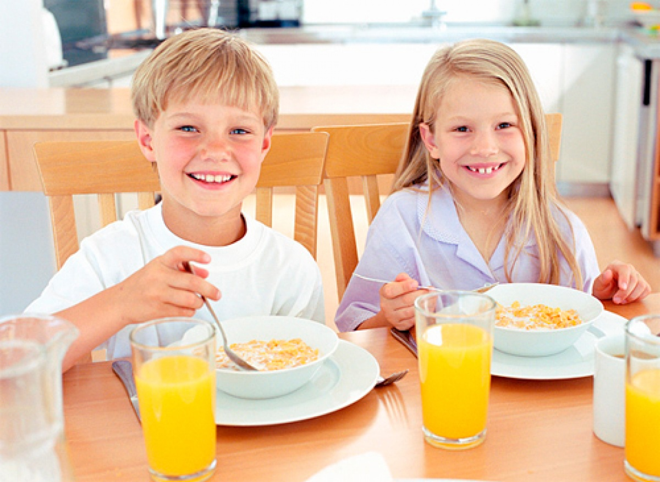
ПРОБЛЕМА
Большую часть времени ученики проводят в школе и на дополнительных занятиях, поэтому они не всегда правильно питаются редко кто завтракает дома и питается в школьной столовой, перекусывают, поэтому не получают положенное число калорий и питательных веществ, тем самым у них замедляет обмен веществ, понижает внимательность и ухудшает память, дети чувствуют себя уставшими, а также у них появляются проблемы с поведением .

Slide 4
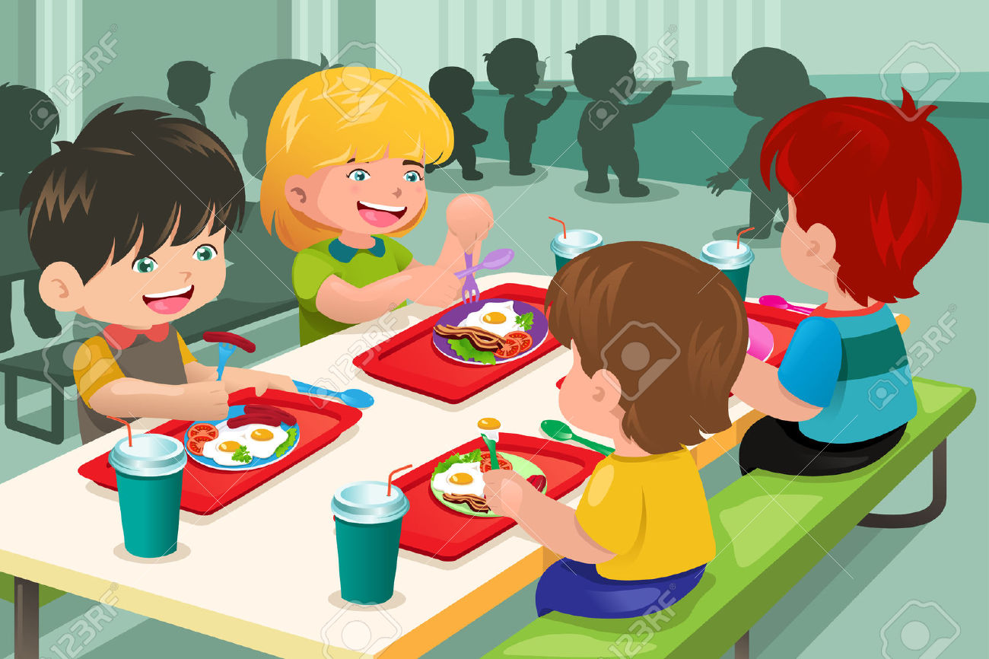
АКТУАЛЬНОСТЬ
Проблемы питания школьника очень велика, одна из её составляющих - это завтрак. Следовательно, школьники, получающие ежедневный полноценный, сытный завтрак, лучше учатся и реже страдают от избыточного веса, чем те, что пренебрегают регулярным питанием. Актуальной является и культура потребления продуктов, так как зная законы правильного питания и следуя им, мы сможем быть здоровыми умственно, физически и духовно. Здоровье нации всегда было важным показателем для любого государства. Питательный завтрак обеспечивает детей необходимыми питательными веществами, ведь они должны быть активными в первой половине дня, во время учебы, поэтому необходимо выработать у ребенка привычку правильно завтракать.

Slide 5

ЦЕЛЬ: Рассмотреть и определить значение завтрака, изучить важность для
школьников. Узнать о полезных и вредных для школьника продуктах.
ЗАДАЧИ для исследования и реализации поставленной цели:
1. Определить значение слова завтрак в словарях;
2. В процессе изучения различной литературы и ресурсов Интернета узнать,
что такое завтрак и каким он должен быть;
3. Выяснить, какие продукты являются полезными для завтрака школьников,
а также какие продукты являются вредными для завтрака школьника.
4. Провести анкетирование и обработку данных по теме исследования среди
одноклассников.
5. Провести интервью с педагогом нашего класса, с заведующим пищеблока
и медработником нашей школы.
6. Составить доклад и презентацию по теме «Полезный завтрак – залог здоровья
и ученья!», памятку «Завтрак – это важно!», оформить буклет «Завтрак:
полезный, здоровый, правильный»
7. Объяснить одноклассникам о пользе завтрака и убедить их в том, что
правильно питаться, тем самым поднять интерес к культуре питания,
стремление к грамотному и бережному отношению к своему здоровью

Slide 6
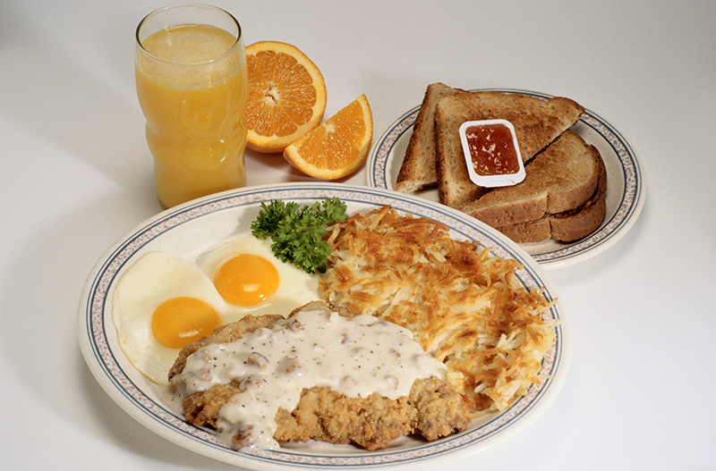
ГИПОТЕЗА
Я предполагаю, что принятие полезного и вредного завтрака (или его отсутствие) прямо отражаются на настроении и здоровье ребенка. Полноценный завтрак – залог здоровья и успешной учёбы!
Проверка гипотезы.
♦ узнать, что такое завтрак, и каким он должен быть;
♦ выяснить, как влияет завтрак на состояние здоровья учащихся, их работоспособность и успеваемость;
♦ завтракают ли дома ученики нашего класса.
ПРЕДПОЛАГАЕМЫЙ РЕЗУЛЬТАТ
После завершения исследования мои одноклассники:
• оценят полезность завтрака и научатся выбирать продукты для полезного завтрака;
• смогут сами рассказывать о необходимости завтрака своим близким и знакомым.

Slide 7
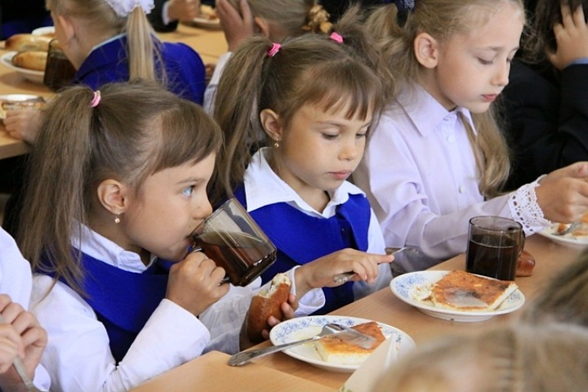
Основные направления работы по проекту
Исследовательское
Образовательное
Социальное
Развивающее
Воспитательное
Алгоритм разработки проекта
Постановка цели
Определение формы реализации проекта
Разработка содержания исследовательского процесса проекта
Определение направлений поисковой и практической деятельности в ходе проекта
Организация и коллективная реализация совместной творческой, поисковой и практической деятельности с педагогом и родителями

Slide 8


Выполнение проекта и решение поставленных задач
вхождение в проблемную ситуацию , формирующие оценивание по проблеме(ведущая роль педагога , родителей)
активизация желания
искать пути разрешения проблемной ситуации
(вместе с педагогом и родителями );
формирование начальных предпосылок поисковой деятельности (практические опыты совместно с педагогом и родителями ).
Этапы проекта
Завтрак полезный или нет
1этап – теоретический (основной)
подготовительный
2 этап – практический
исследовательский
3 этап - 3 этап
3 этап - Заключительный

Slide 9
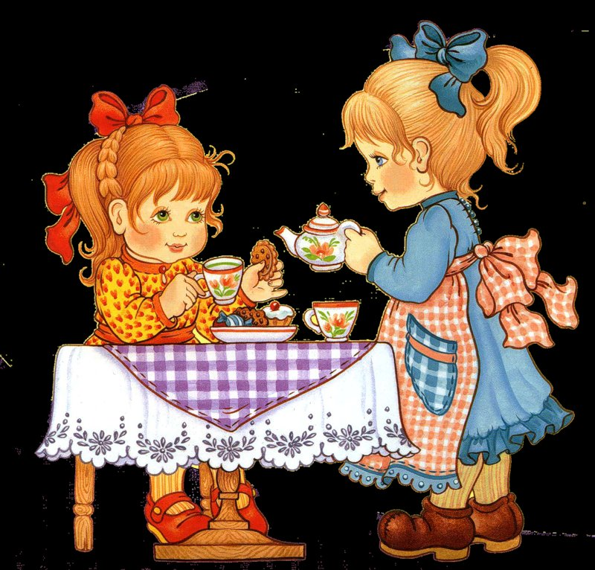
2. Теоретическая (Основная) часть
Что же такое завтрак?
Слово «завтрак» от древнерусского – «заутрок, заутренья», (заутрокъ, завтрокъ в 18 в.), т.е. еда с раннего утра, спозаранок. В ряде областей завтрак назывался также «перехваток», а на юге России – «снеданье, ранний кус».
Завтрак – это залог хорошего успешного дня и залог хорошего настроения, прекрасное начало дня, первый утренний прием пищи, самый важный из дневных приемов пищи, так как способствует окончательному пробуждению и поднятию настроения, заряжает человека энергией на весь день, пробуждает организм утром, запускает метаболические процессы, помогает лучше сконцентрироваться на поставленных задачах и успешнее справляться с ними

Slide 10

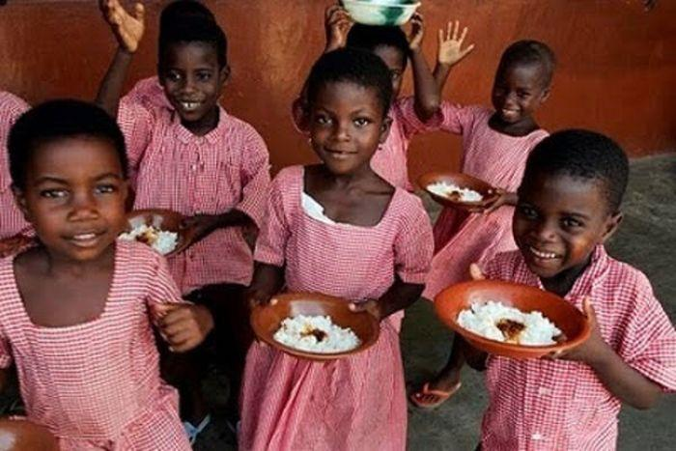
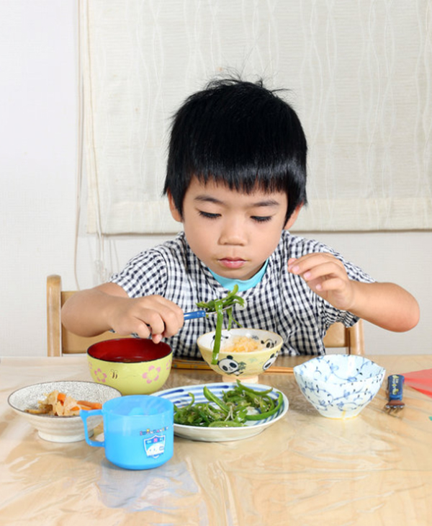

Какие традиции завтрака в других странах?
В разных странах существуют разнообразные традиции завтрака и
как правило, чем теплее климат, тем более легкие и менее сытные
завтраки, а чем ближе к северу, завтраки сытнее и больше, там превалирует горячая еда. Все люди на разных континентах кушают по утрам.. Калорийность национальных завтраков в изрядной степени зависит от климата (чем он холоднее – тем сытнее должна быть еда), а также от набора продуктов. Также существуют нетрадиционные завтраки: активный, легкий, веселый, здоровый, красивый. Фантазия человека по поводу завтрака нет границ!

Slide 11
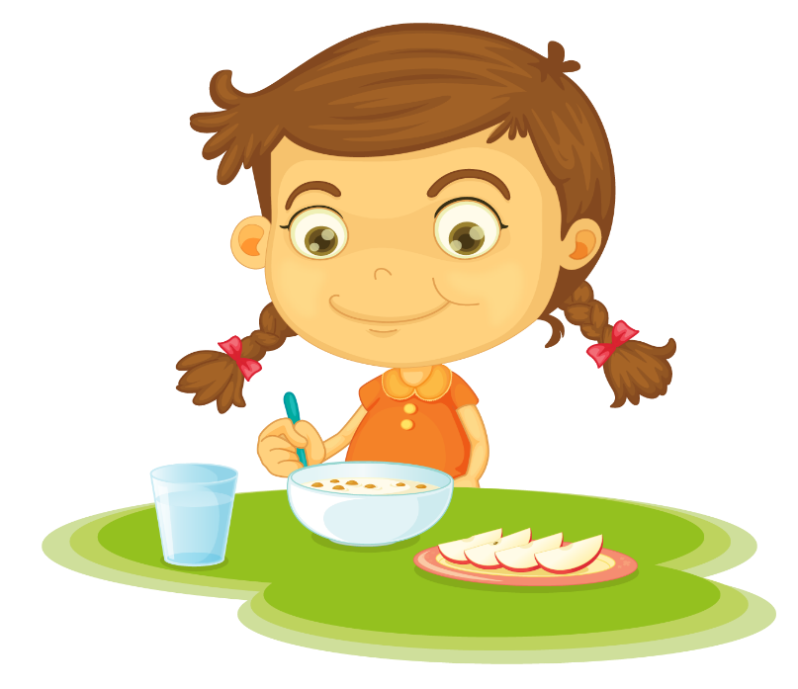
Почему необходимо завтракать?
№ | Причина
1 | Завтрак заряжает энергией на целый день
2 | Завтрак поднимает настроение
3 | Завтрак контролирует голод в течение дня
4 | Завтрак улучшает память и концентрацию внимания внимание
5 | способствует творческому мышлению
6 | позволяет закрепить полученные навыки
7 | Завтрак спасает от стресса
8 | Завтрак спасает от лишнего веса
9 | Завтрак укрепляет отношения
10 | Завтрак помогаем избежать заболеваний.
Человеку нужно завтрак есть,
Чтобы встать, и чтобы сесть,
Чтобы прыгать, кувыркаться,
Песни петь, дружить смеяться,
Чтоб расти и развиваться,
Но при этом не болеть.
Нужно правильно питаться
С самых юных лет уметь!

Slide 12
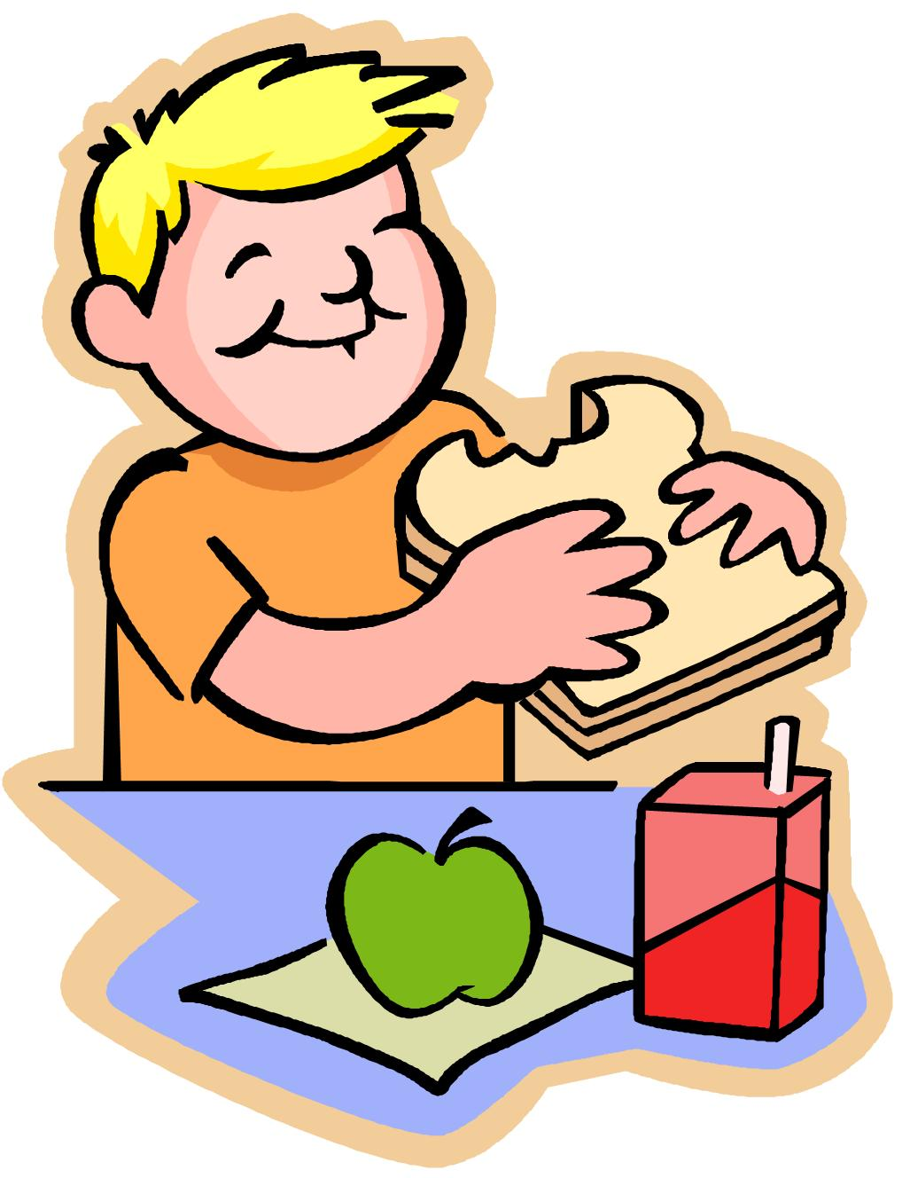
Обоснование причин необходимости завтракать:
Завтрак – первый прием пищи после сна. Во время ночного сна все съеденное накануне переварилось, все органы тела, в том числе и пищеварительные, отдохнули и создались благоприятные условия для их дальнейшей работы. Ученые едины в том, что завтракать надо обязательно, независимо от того,
физической или умственной деятельностью занимается человек.
Завтрак должен содержать примерно 1/3 дневного рациона как по своему объему, так и по питательной ценности. Если же человек приступает к работе натощак, то его работоспособность значительно падает.
Поговорка
"Завтрак съешь сам,
обед раздели с другом,
а ужин отдай врагу".

Slide 13


Slide 14
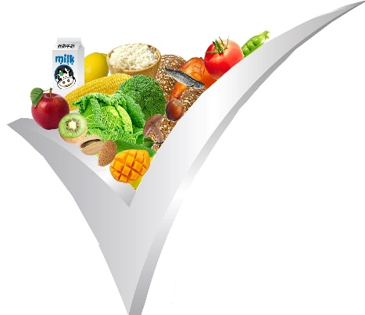
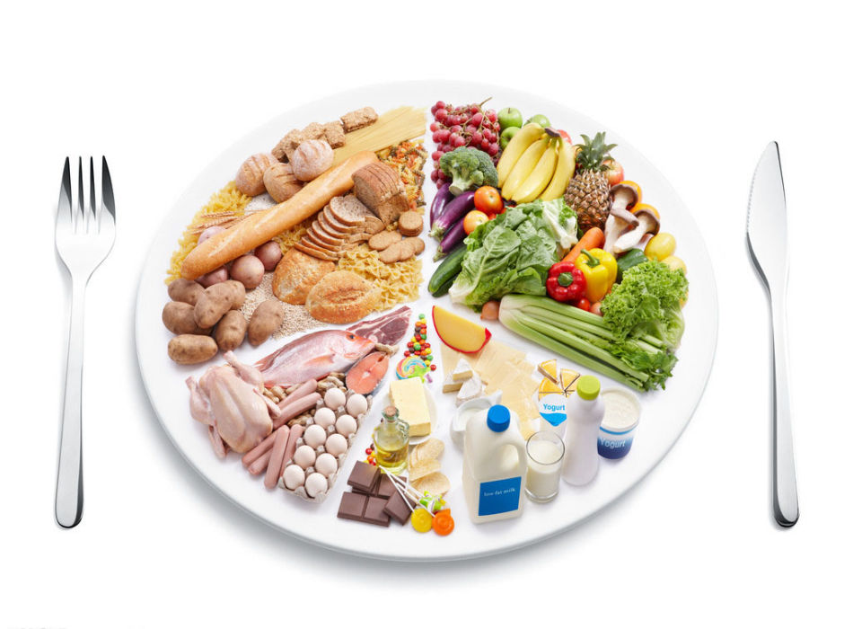
Какие полезные продукты должны быть на завтрак?
Завтрак для ребенка должен быть рациональным и разнообразным, сбалансированным по количеству питательных веществ, витаминов и минералов; соответствовать правилам совместимости продуктов; иметь достаточное количество пищевых волокон, чтобы поддерживать в тонусе мозговую деятельность, физическую активность, зрение и нервную систему
Зерновые продукты.
Зелень, фрукты и
овощи, ягоды. орехи
Мясо, рыба, яйца
Мясо, рыба, яйца

Slide 15
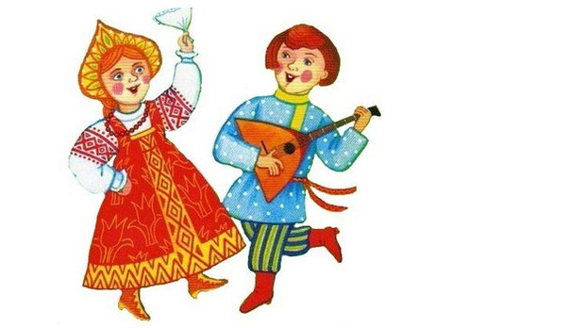
Частушки о полезном завтраке
1. Мы на завтраке сидим,
Кашу дружно мы едим,
Знает каждый ученик-
Ум без завтрака поник.
2.Предпочтенье отдаю
Я молоку и каше,
Чтобы с каждым новым днём
Становиться краше.
3. Пейте утром молоко,
Ешьте йогурт или кашу,
Думать будете легко,
Выглядеть всё краше!
4. Если хочешь быть здоров-
Правильно питайся!
Позабудь про докторов,
Живи и улыбайся!
5. Мы частушки вам пропели,
Вас хотели оградить,
чтобы завтрак утром ели
Если вы хотите жить!!!

Slide 16
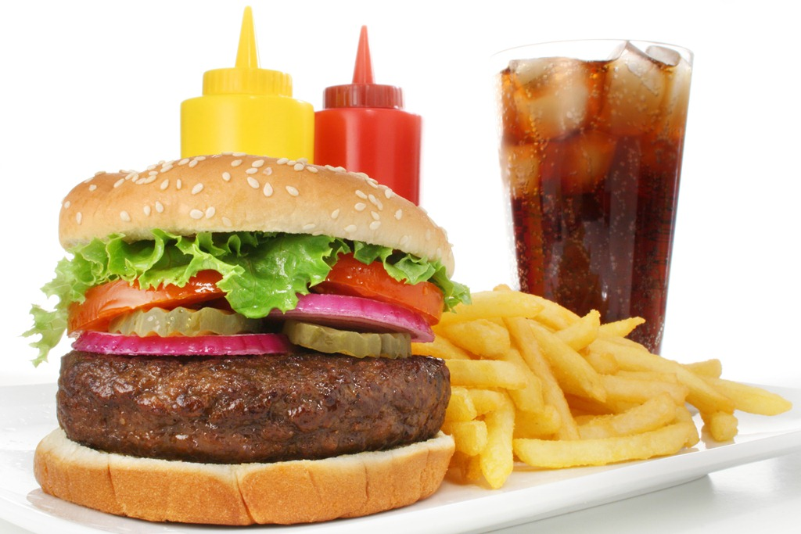
Какие продукты можно назвать вредными для завтрака ?
Это продукты фас-фута, газированные напитки, чипсы, кириешки, бутерброды с колбасой, салаты с майонезом, торты и пирожные, жаренные блюда.
В энергетических напитках, шоколаде, чае со льдом и кофе в избытке содержится кофеин, применение которого может привести к потере кальция в организме и повысить риск развития остеопороза в дальнейшей жизни.
Общие запреты:
никаких острых соусов, специй, майонеза, недезинфицированное молоко, грибы, полуфабрикаты, копчености.

Slide 17
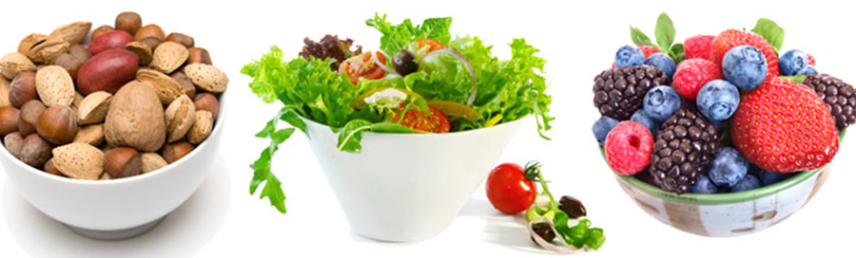
Завтрак для отличника.
В рационе успешного ученика должно быть что-то сладкое: чай с сахаром, сладкий творожок, небольшой кусочек шоколадки в этих продуктах содержится глюкоза, которая влияет на работу мозга. Для концентрации внимания и памяти, успокоения нервов орехи абрикосы, шиповник, свекла, морковь, редька - в них содержится витамин

Slide 18
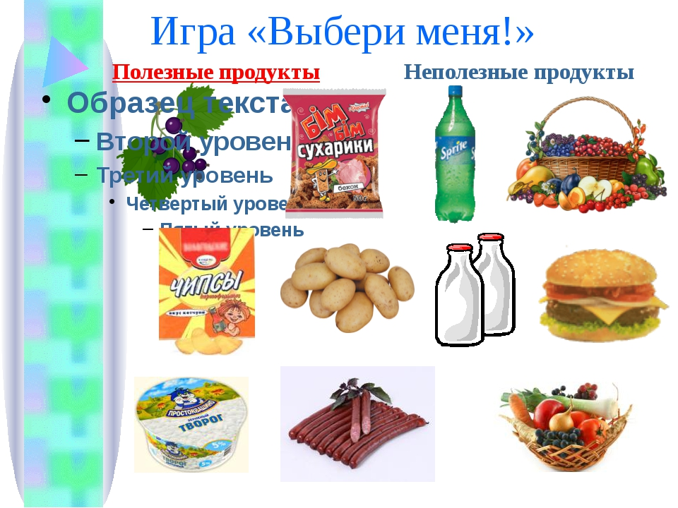
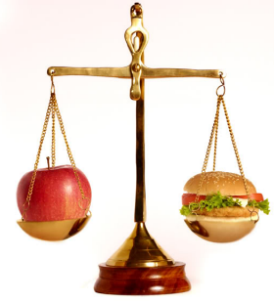
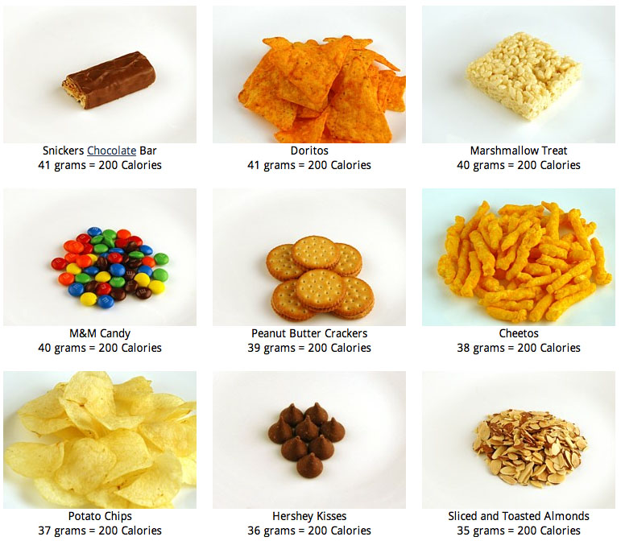
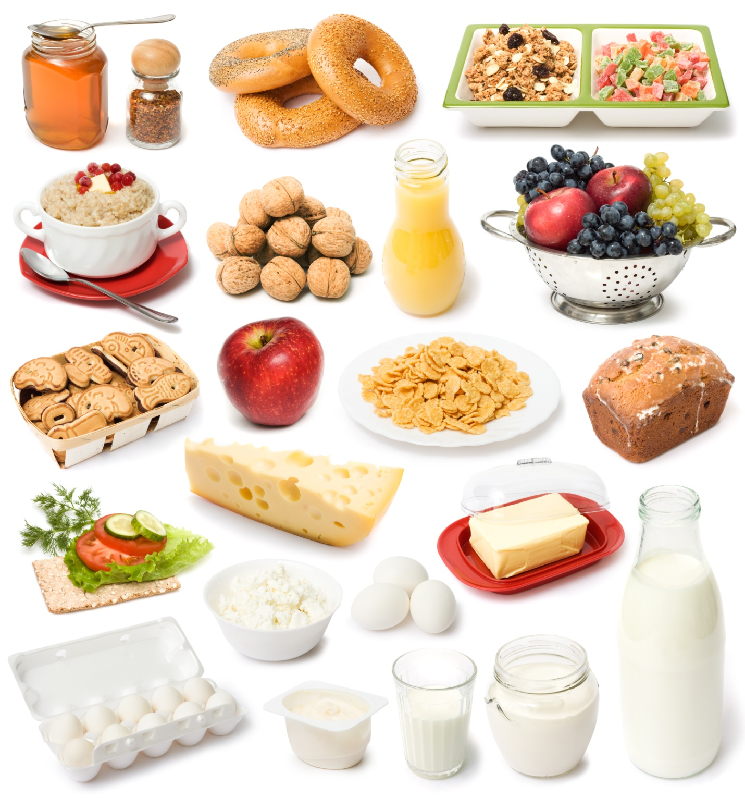
Дидактическая игра «Назови вредные и полезные продукты» .

Slide 19

Здоровое питание школьника - залог успеха в учебе !

Slide 20
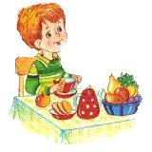
Правила правильного завтрака:
1. Первый прием пиши утром, должен быть при ощущении голода.
2. После пробуждения выпивать полстакана-стакан кипяченой воды комнатной температуры, в которую можно добавить немного лимонного сока и ложку меда . Между первым стаканом воды и завтраком перерыв - 30 минут.
3. До завтрака уберите постель, совершите утренний туалет, сделайте утреннюю гимнастику или пробежку, подготовьте одежду (если вы не сделали это с вечера), примите водные процедуры.
4. Пища нужно применять в определенное время и в определенных количествах. Завтрак требует не так уж много времени всего 15 минут на завтрак: 10 минут – на еду и 5 минут – на то, чтобы немного передохнуть после завтрака

Slide 21
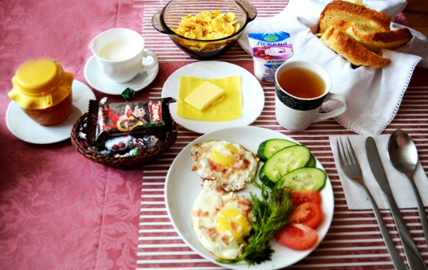
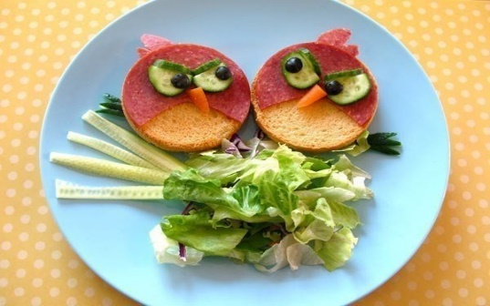
Основные принципы организации рационального питания
актуальны для всех возрастов
1. Адекватная энергетическая ценность рациона соответствуют энергозатратам
2. Сбалансированность рациона
3. Максимальное разнообразие рациона,
4.Оптимальный режим питания. Питаться нужно регулярно, кушать небольшими порциями, принимать пищу, каждый день в одно и то же время, вот от перекусов лучше отказаться.
5. Адекватная технологическая и кулинарная обработка продуктов и блюд
6. Учет индивидуальных особенностей и потребностей возрастной группы детей.
7. Обеспечение безопасности питания, включая соблюдение всех санитарных требований к состоянию пищеблока, поставляемым продуктам питания, их транспортировке, хранению, приготовлению (все запекается, тушится, отваривается) и раздаче блюд.
8. Ограничение потребление сахара, вместо сахара мед.
9. Прменяйте только свежие продукты, в числе свежие овощи и фрукты.
10. В течение дня старайтесь пить больше чистой кипяченой воды.
11.Совместимость продуктов в одном приеме пищи

Slide 22

Столовый этикет
Организация правильного завтрака напрямую связана со столовым этикетом и формированием культуры поведения за столом, а также гостевым этикетом. Следует мыть руки перед едой, правильно сидеть во время приема пищи, во время приема следует обращать внимание и на сервировку стола.
Стихотворение
Поговорим об ЭТИКЕТЕ.
Для чего он нужен нам
Расскажу сейчас я вам.
Этикет он очень важный,
Состоит из правил разных.
Знать его мы все должны.
Правила его важны!
За столом сиди спокойно,
Не толкайся не кричи -
Это правило такое.
Знать его мы все должны.
Кушай кашу не спеши,
Ложку правильно держи.
Рот салфеткой вытирай,
Стул спокойно задвигай.
Не забудь сказать СПАСИБО –
благодарности слова.
Всем они нужны всегда!

Slide 23
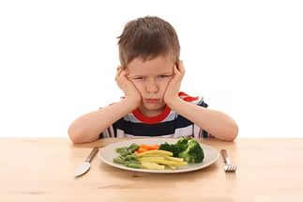
Что делать, если не хочется завтракать?
Нужно раньше встать, чтобы успеть сделать все дела
Если же не успеваешь плотно позавтракать, то лучше сделать маленький перекус (чай или сок, йогурт, немного печенья),
Позаботиться о внешнем виде блюд
«Не набивать желудок про запас» - позабыть о позднем и обильном ужине,
Не есть «через не могу», от этого пользы не будет.

Slide 24


3. Практическая часть. Исследование.
Методы исследования
Беседа с медицинским работником школы
Беседа с заведующей школьного пищеблока
Беседа с заведующей школьного пищеблока
Опрос родителей школьного пищеблока
Анкетирование одноклассников
Опрос родителей одноклассников

Slide 25

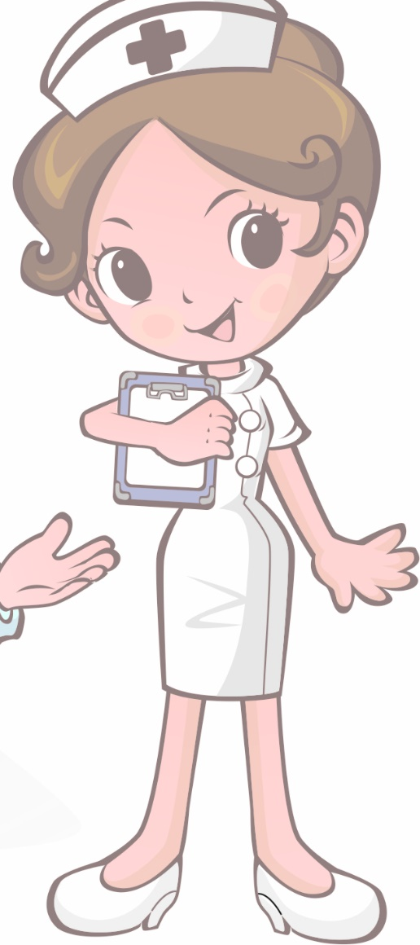
Беседа с медицинским работником школы
№ | Вопрос | Ответ
1 | Часто ли обращаются учащиеся школы в медицинский пункт за помощью? | Да, часто! Так как многие не завтракают дома или едят «не здоровую» пищу.
2 | На что жалуются школьники? | В больших случаях ребята жалуются на боль в животах, головную боль
3 | Влияет ли питание на состояние здоровья школьников? | Конечно! Правильное, сбалансированное питание, свежие фрукты и овощи, витамины хорошо действуют на здоровье детей
4 | Что бы вы хотели сказать родителям и ученикам? | Следует внимание родителей и учащихся на рацион питания детей и рекомендовать им обязательно завтракать по утрам завтрака.

Slide 26
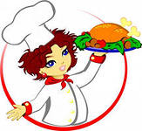
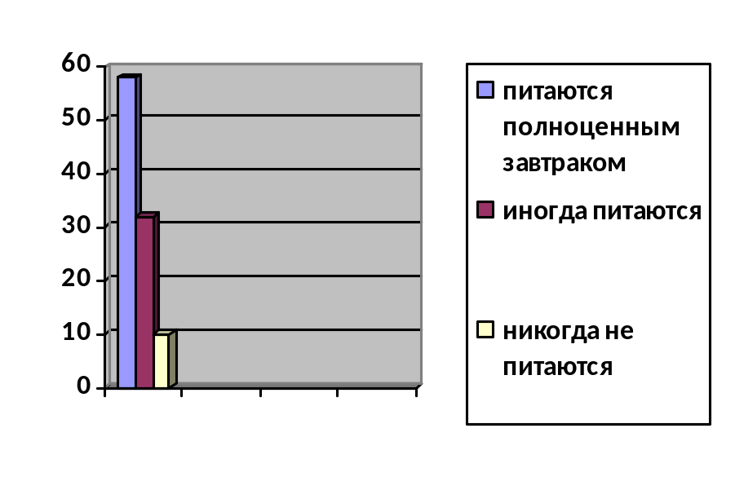
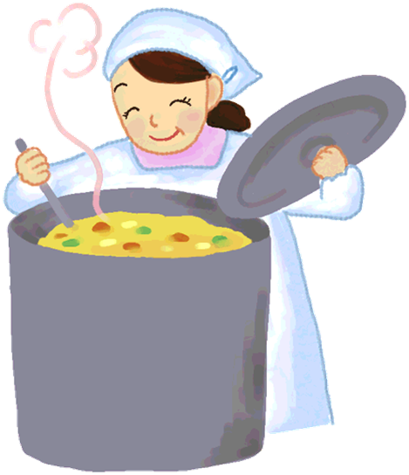
Беседа с заведующим школьного пищеблока школы
№ | Вопрос | Ответ
1. | Сколько учеников начальных классов завтракают у нас в столовой каждый день? | регулярно питаются полноценным завтраком - 58% учащихся; иногда питаются – 32% учащихся и никогда не питаются 10% учащихся
2 | Из чего состоит меню школьника? | Из сбалансированных по количеству питательных веществ, витаминов и минералов; соответствующих правилам совместимости продуктов и имеющих достаточное количество пищевых волокон
3.
Графическая интерпретация ответа на 1 вопрос

Slide 27
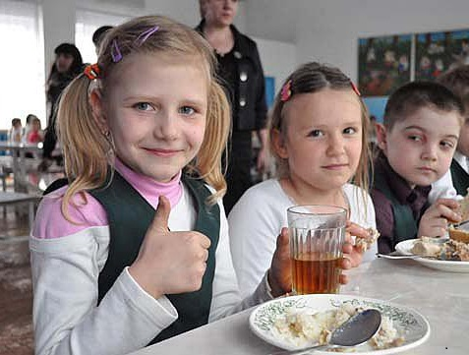
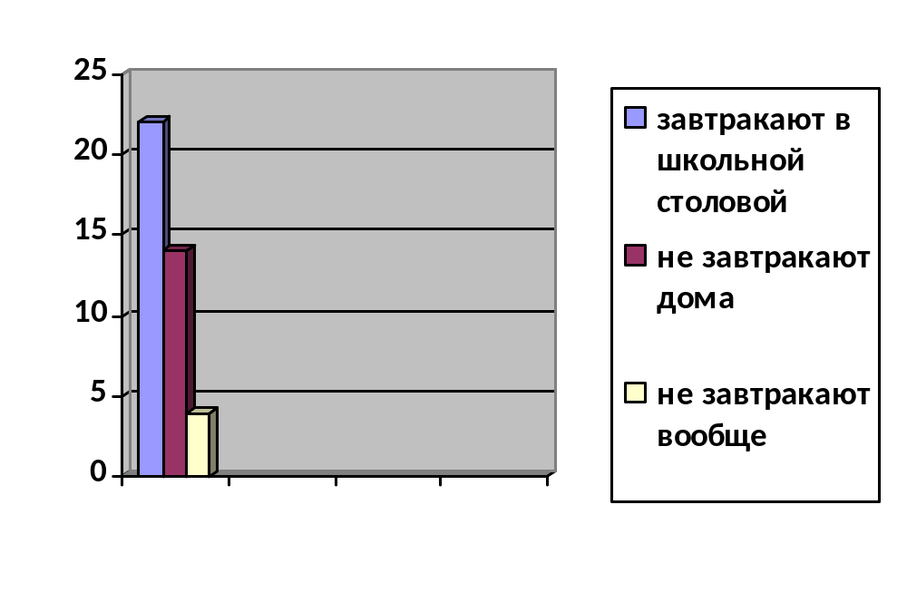
Анкетирование одноклассников
№ | Вопрос | Ответ
1 | Завтракаешь ли ты дома?
2. | Из чего состоит твой завтрак дома?
3 | Завтракаешь ли ты в школе?
4 | Все ли ты ешь в школьной столовой?
5 | Нравится ли тебе школьный завтрак?
6 | Знаешь ли ты о правильном питании?
7 | Как ты считаешь, следует соблюдать правила этикета во время завтрака?
8 | Нужно проводить беседы о правильном питании?
Графическая интерпретация ответов

Slide 28

Беседа с родителями одноклассников
Дети не завтракают дома, так многие родители, опаздывая на работу, не успевают приготовить завтрак и тем самым позволяют детям самим позавтракать, надеясь на самостоятельность своих детей, а проконтролировать покушали ли их дети не могут. Поэтому дают им деньги, для того чтобы они что-нибудь купили в школьном буфете или оплачивают завтрак в школе
Родители — это пример для подражания, поэтому личным примером следует приучать детей к здоровому завтраку и культуре и этикету правильного питания

Slide 29
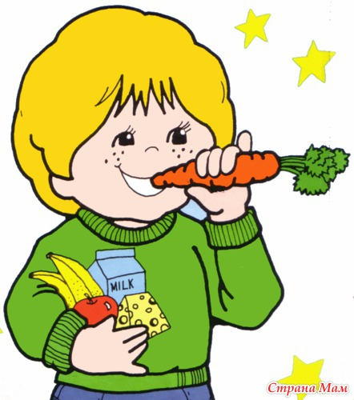
4. Заключительный этап. Вывод.
Правильный завтрак - это не только залог здоровья, но и залог успешной учебы и работы. Для рационального питания необходимо выбирать разные продукты из основных четырех групп, в особенности продукты богатые кальцием и железом. Если мы научимся с самого раннего возраста ценить, беречь и укреплять своё здоровье, если мы будем личным примером демонстрировать здоровый образ жизни, то наше поколение будет более здоровым. В школе хорошо организовано питание, но ребята зачастую отказываются от предложенных блюд на завтрак, а спешат в буфет за булочкой или шоколадкой.
Нужно учить ценить, беречь и укреплять своё здоровье!
Пословицы и выражения
Аппетит приходит во время еды.
В здоровом теле – здоровый дух..
Кто ест скоро, тот работает споро.
Кашу маслом не испортишь.
Кто долго жуёт, тот долго живёт!
Лучше 7 раз поесть, чем один раз наесться
Привычка – не рукавичка, не повесишь на спичку

Slide 30
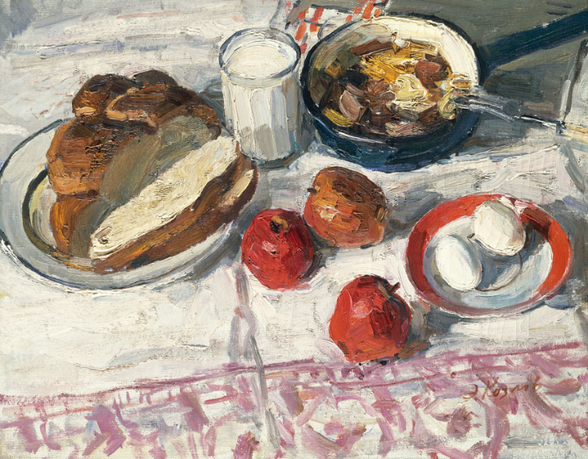
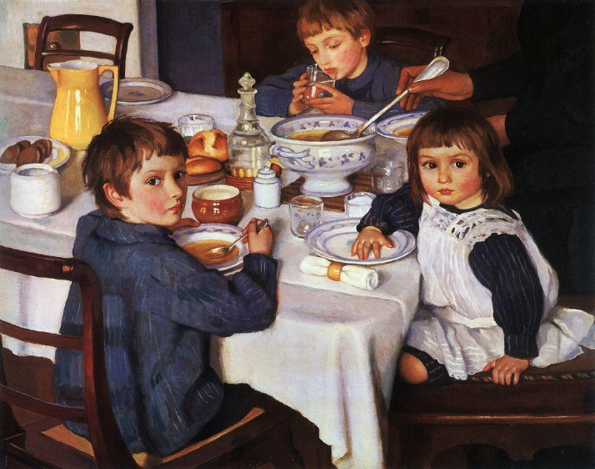
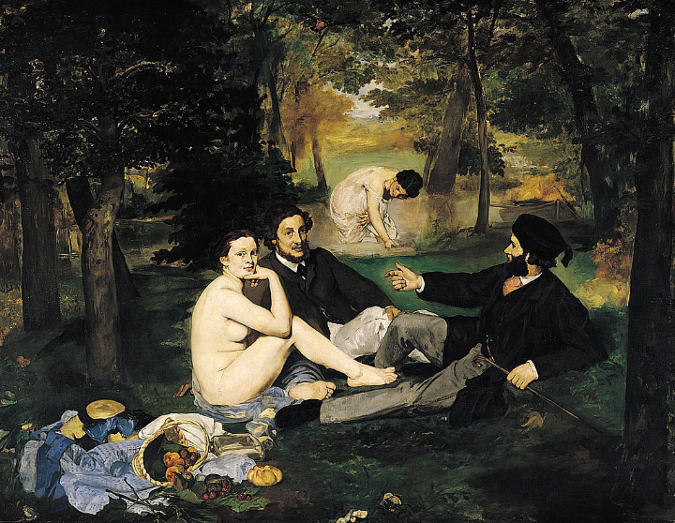
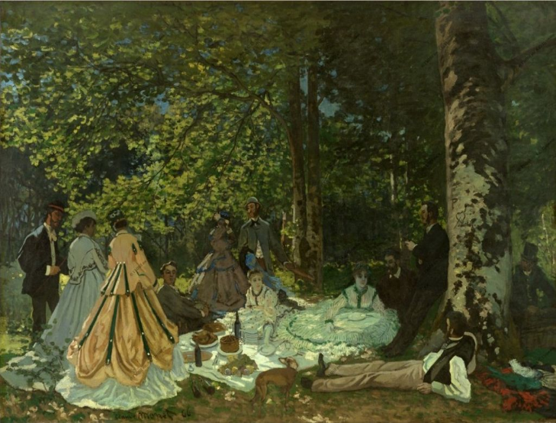
Завтрак в живописи
Энгельс Козлов. Завтрак. 1965
Зинаида Серебрякова. За завтраком. 1914
Эдуард Мане. Завтрак на траве. 1869.
Клод Моне, Завтрак на траве 1865—1866

Slide 31
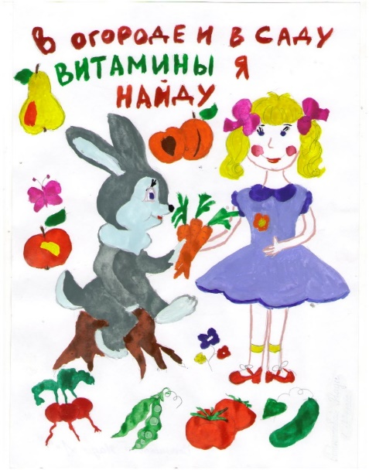
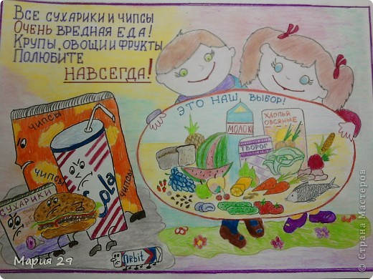

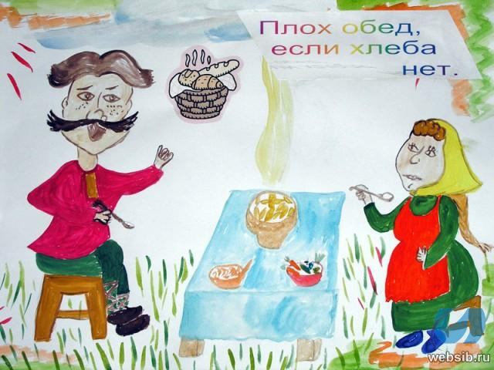

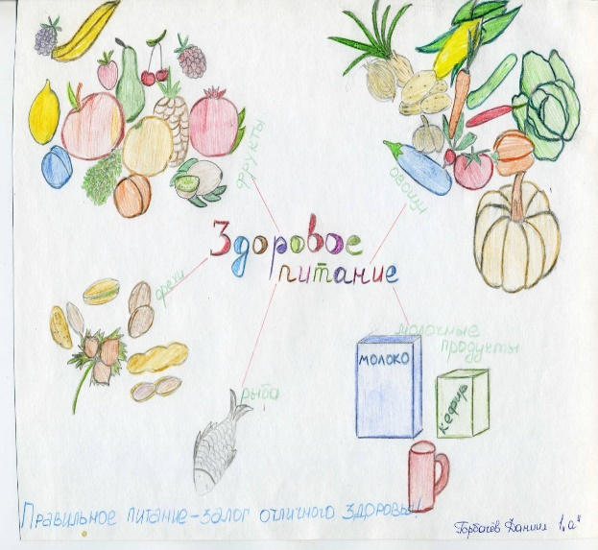
Рисунки детей о полезном питании

Slide 32

Спасибо за внимание!
И помните что:
«….. Лишь тому на пользу
мой совет пойдет, кто ест и пьет
достойно, в свой черед».
Авиценна

